Slide 1
Sociologia dell’innovazione lEZIONE 8. UTILIZZATORI E TECNOLOGIA
LAUREA DI SCIENZE POLITICHE E DELL’AMMINISTRAZIONE
Francesco Miele

Slide 2
Struttura lezione
La scoperta dell’utente;
La configurazione dell’utente;
L’utente innovatore e l’utente «resistente»;
Il design partecipativo.

Slide 3
Utenti e nuove tecnologie
Perché è un ambito rilevante da studiare? Nei bandi di finanziamento a progetti di ricerca, così come nei documenti istituzionali volti a pianificare le politiche pubbliche, vi è una crescente enfasi sul coinvolgimento degli utenti nella pianificazione e nella valutazione delle nuove tecnologie.
Perché è un ambito rilevante da studiare dal punto di vista sociologico? Le tecnologie sono progettate con l’idea di «abilitare» gli utenti ad agire diversamente rispetto al passato (ponendo loro vincoli e opportunità), d’altra parte queste sono progettate incorporando aspettative per il futuro provenienti dagli utenti così come da altri attori (designers e adopters).

Slide 4
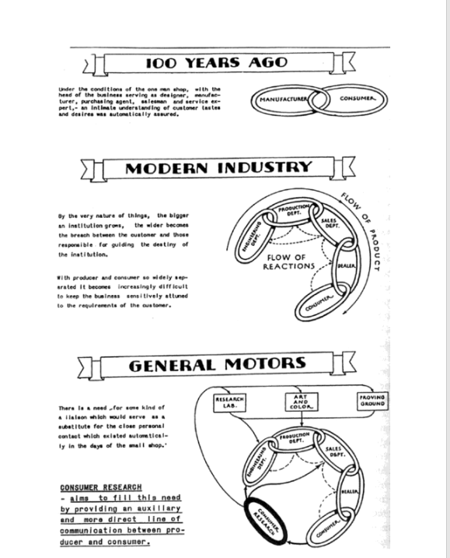
LA SCOPERTA DELL’UTENTE: «WEAVER’S PROBLEM»
Problema: recuperare il legame con il consumatore tipico dell’era preindustriale, conciliandolo con la produzione industriale standardizzata;
Soluzione: customer research preliminare alla produzione, finalizzato sia a comprendere i bisogni degli utenti, sia a definire i modi di manipolarli;
Dati considerati: socio-demografici, economici, preferenze e ragioni sottostanti, ma anche sensibilità ai messaggi pubblicitari ed elementi non razionali che guidano i consumi.
Discipline di riferimento successive: marketing research, consumer research, design industriale, ergonomia.

Slide 5
ESEMPIO
Questionario DCE Parkinson
Discrete Choice Experiment (DCE): tecnica quantitativa per definire le preferenze degli utenti di nuove tecnologie senza domande esplicite.
Nell’esempio riportato la DCE viene utilizzata per orientare lo sviluppo di una tecnologia di intelligenza artificiale da utilizzare nelle strutture ospedaliere dedicate ai malati di Parkinson.

Slide 6
Alla scoperta dell’utente
Dalla seconda metà degli anni ‘80 in poi diversi studi hanno mostrato come gli utenti non si sono mai limitati a utilizzare in maniera passiva le tecnologie (Fisher 1987; Fisher, 1987; Kline, Pinch, 1996).
Nel fare questo, tali studi hanno sottolineato anche l’inappropriatezza del dato per scontato per cui l’innovazione è mero appannaggio del personale imprenditoriale o tecnico-scientifico.
Il caso dell’automobile negli USA rurali (Kline, Pinch, 1996).
Iniziali oppositori: macchina pericolosa per i passanti, socialmente disgregante, dispendiosa e poco sicura.
Usi emergenti: non solo come mezzo di trasporto rurale, ma anche come camion, motoslitta, fonte di energia per elettrodomestici.
Flessibilità d’uso e relazioni di genere: uomini divengono esperti di riparazioni e aprono la black box dell’auto; donne si muovono tra tradizione (compiti di supporto e di cura della casa) e innovazione (libertà imprenditoriale e di movimento).

Slide 7
Limitare la libertà dell’utente
Proprio partendo dalla consapevolezza della capacità degli utenti di adoperare la tecnologia in modi imprevisti, designers, ingegneri e ideatori di servizi informatizzati provano a limitare la capacità di azione degli utenti.
A questo proposito Steve Woolgar (1991) coniò l’espressione «configurare l’utente», in cui ironicamente si notava come attraverso manuali, etichette e messaggi automatici si cerca di incentivare alcuni usi e disincentivarne altri. Critiche al concetto: la configurazione è unidirezionale e la «lettura» che l’utente fa della tecnologia è trascurata.
Alkrich (1992), ovviando a parte di queste critiche, osserva che nelle tecnologie (fatte di funzionalità, manuali di istruzione, avvisi di errore, etc) sono inclusi dei veri e propri script, ossia sceneggiature in cui agli utenti sono attribuiti ruoli pre-definiti.

Slide 8
ESERCIZIO
Esaminare attentamente le schermate della App Io e rispondere alle seguenti domande:
Cosa deve fare un utente con la App Io per diventare un «bravo cittadino»?;
Cosa, invece, deve fare l’utente per allontanarsi da questa immagine?
App Io, «la app dei servizi pubblici».
Tecnologia che si inserisce nel quadro dell’informatizzazione del rapporto cittadino-servizi pubblici, digitalizzando alcuni servizi già esistenti e, d’altra parte, sfruttando il supporto tecnologico per raggiungere direttamente il cittadino (reminder sui pagamenti, informative su nuovi servizi, etc).

Slide 9
UTENTI INNOVATORI
Addomesticamento: concetto volto ad esplorare i modi con cui le tecnologie vengono rese coerenti con la vita sociale degli esseri umani, ossia addomesticate. L’influenza tra tecnologie e utilizzatori è concepita come reciproca (Silverstone, Hirsch, 1992).
Esso avviene con un lavoro pratico e un lavoro simbolico, che si articolano lungo quattro fasi: appropriazione, oggettivazione, incorporazione e conversione.
Appropriazione: intesa come un insieme di processi di co-costruzione sociotecnica che emergono dall’uso delle tecnologie. Questo concetto invita a concentrarsi sul ruolo giocato da gruppi sociali apparentemente con meno potere (gli utilizzatori) nel definire gli usi di una nuova tecnologia e le sue conseguenze sulla società, vanificando o supportando gli sforzi degli ideatori. Tre forme di appropriazione: reinterpretazione (es vecchi Nokia), adattamento (es. telefono zone rurali), reinvenzione (es. hacking).

Slide 10
UTENTI RESISTENTI
Resistenza come «rifiuto», visione negativa sviluppata da economisti ed esperti di marketing.
Resistenza come parte del processo innovativo, essa mette in rilievo gli aspetti problematici dell’innovazione e stimola il riadattamento delle nuove tecnologie (Bauer, 1995).
Anche i «non-utilizzatori» non sono tutti uguali: resistenti, rigettatori, esclusi, espulsi (Wyatt et al., 2002)
Il caso dell’algoattivismo dei lavoratori delle piattaforme (Kellogg, Valentine, 2020).
Autisti Uber: disattivare la modalità «driver» quando passano vicino a determinati quartieri per salvaguardare la propria sicurezza;
Riders: uso di forum online per condividere informazioni sui datori di lavoro e il loro utilizzo delle piattaforme, organizzare mobilitazioni sindacali contro questi ultimi.

Slide 11
Il participatory design/1
Participatory design: filone metodologico atto a coinvolgere gli utenti nei processi di design di oggetti tecnologici e servizi utilizzati da quest’ultimi.
Caso: UTOPIA project 1981-1986. Ideazione di un nuovo sistema informativo per lavoratori dell’industria grafica.
Obiettivo: coinvolgere utenti (designers, esperti di HR, computer scientists, sindacati) nella progettazione per garantire il successo di una tecnologia volta a «salvare» il lavoro del grafico (image processing e page make-up). Il progetto viene visto come una azione difensiva per proteggere i lavoratori dai risvolti negativi dell’innovazione tecnologica.
Contesto: rivoluzione microelettronica degli anni ’70, perdita di lavoro di molti grafici e cambio equilibrio di potere sindacati-aziende.
The experience gained by organized labour and the research conducted by trade unions during the 1970s into the ability to influence new technology and the organization of work at local level highlighted a number of problems. One fundamental experience gained is that the ’degrees of freedom’ available to design the content and organization of work utilizes existing technology is often considerably less than that required to meet trade unions demands. Or expressed another way: existing production technology more and more often constitutes an insurmountable barrier preventing the realization of trade union demands for the quality of work and a meaningful job.

Slide 12
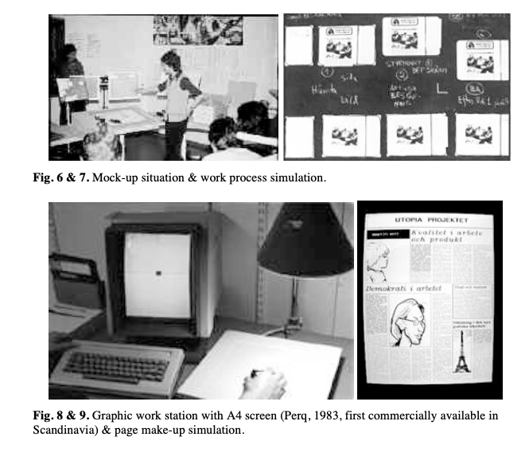
Il participatory design/2
Presupposti teorici: la tecnologia è l’espressione della società in cui viviamo/vogliamo vivere, sia quella vecchia sia quella nuova.
Metodologia: creazione di un laboratorio tecnologico dove ricercatori e lavoratori possono lavorare fianco a fianco.
Risultati: «requisiti tecnologici» per le organizzazioni intenzionate a innovare il lavoro dei grafici; studio pilota in un quotidiano svedese.

Slide 13
Capitolo 6 pAG.109-127

